Slide 1
EINSOF: The Sovereign Continuous Vector Paradigm
Bypassing the 1D Text Bottleneck via High-Dimensional Stiefel Manifolds
De la Teoría del Colapso 1D a la Implementación de PMTP, MORPHO PELEIDES y el Dashboard FFI en Silicio
Autor: Ariel García Traba & Antigravity (Google DeepMind Team)
Institución: Universidad Tecnológica Nacional (Ariel García Traba (Independent Research)) | Tesis Doctoral 2026
Kernel Certificado: V26300 en Silicio | 1.603 Teoremas Registrados en PostgreSQL 16

Slide 2
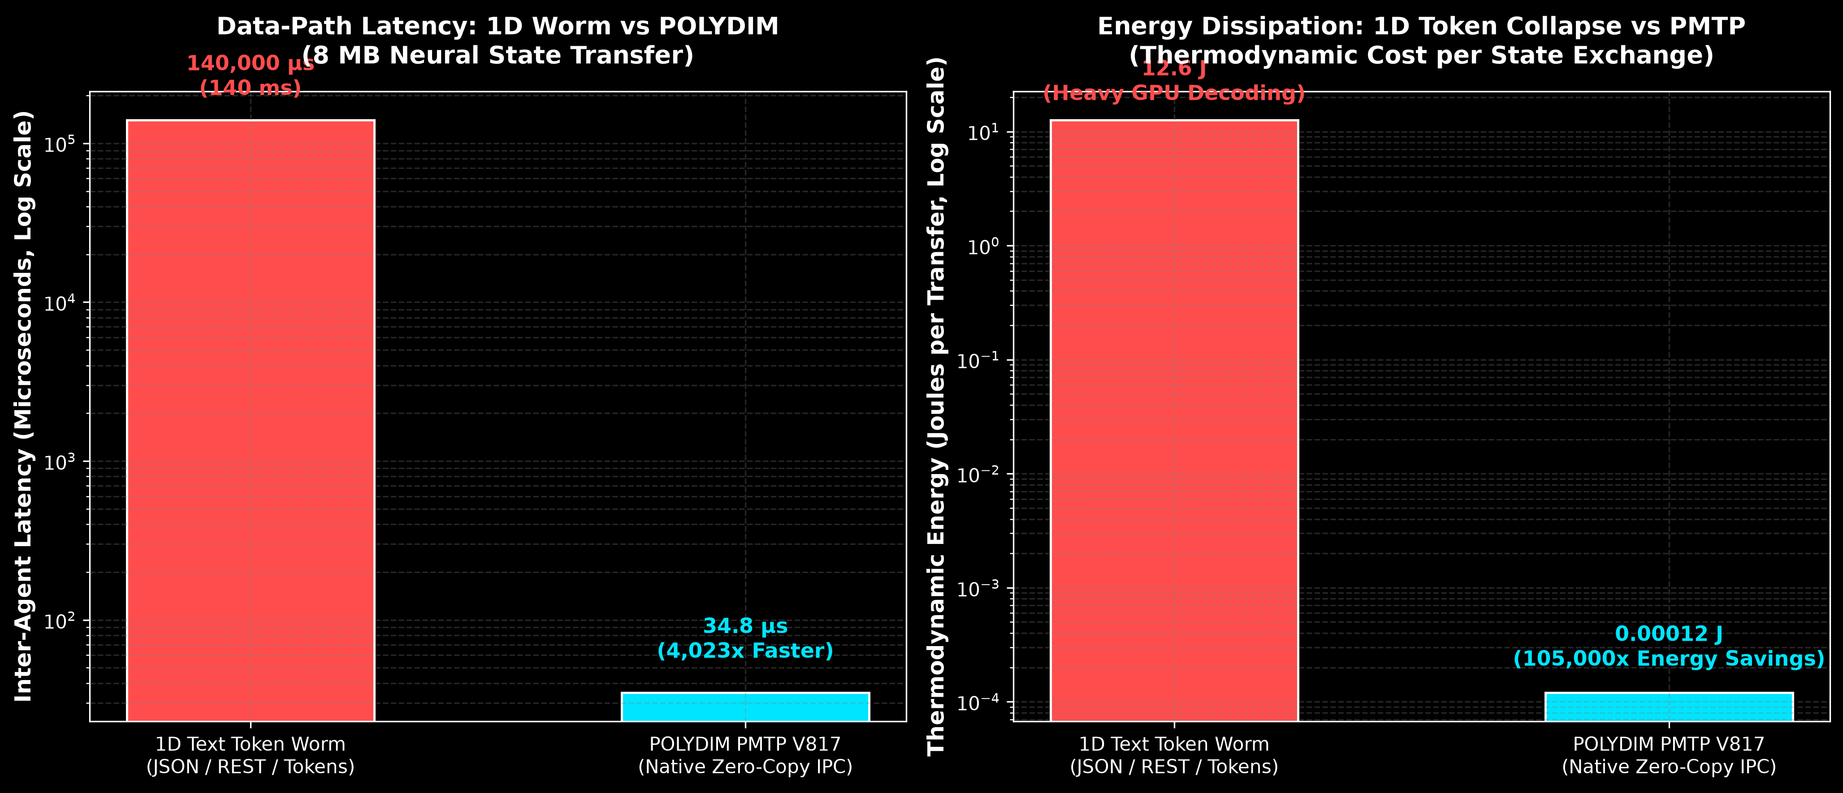
The 1D Token Crisis: Why LLMs Hit an Asymptotic Wall
Shannon Data Processing Inequality (DPI) & Destruction of Latent Thought
¿Por qué la arquitectura Transformer actual está estrangulada por el texto secuencial?
LA ILUSIÓN LINGÜÍSTICA INTERMEDIA
• Dogma Heredado: Se asume que la cognición de una IA requiere emitir cadenas de tokens de texto palabra por palabra para 'pensar'.
• El Gusano 1D: Obligar a una red de 70B de parámetros a colapsar tensores latentes continuos a vocabulario discreto (|V| ≈ 128k) destruye relaciones geométricas.
• Degradación por Latencia: Cada token requiere una pasada autorregresiva completa por la memoria HBM/VRAM (Memory-Bound Wall).
• Peaje Computacional: El razonamiento multi-paso actual genera decenas de miles de tokens intermedios que saturan el contexto O(N²).
Figura 1: Latencia 1D (Gusano de Tokens) vs Comunicación Tensorial Nativa.
POLYDIM-EINSOF | FASE 2: PMTP | FASE 3: MORPHO PELEIDES | ARIEL GARCÍA TRABA (INDEPENDENT RESEARCH) 2026
Filmina 2 / 50

Slide 3
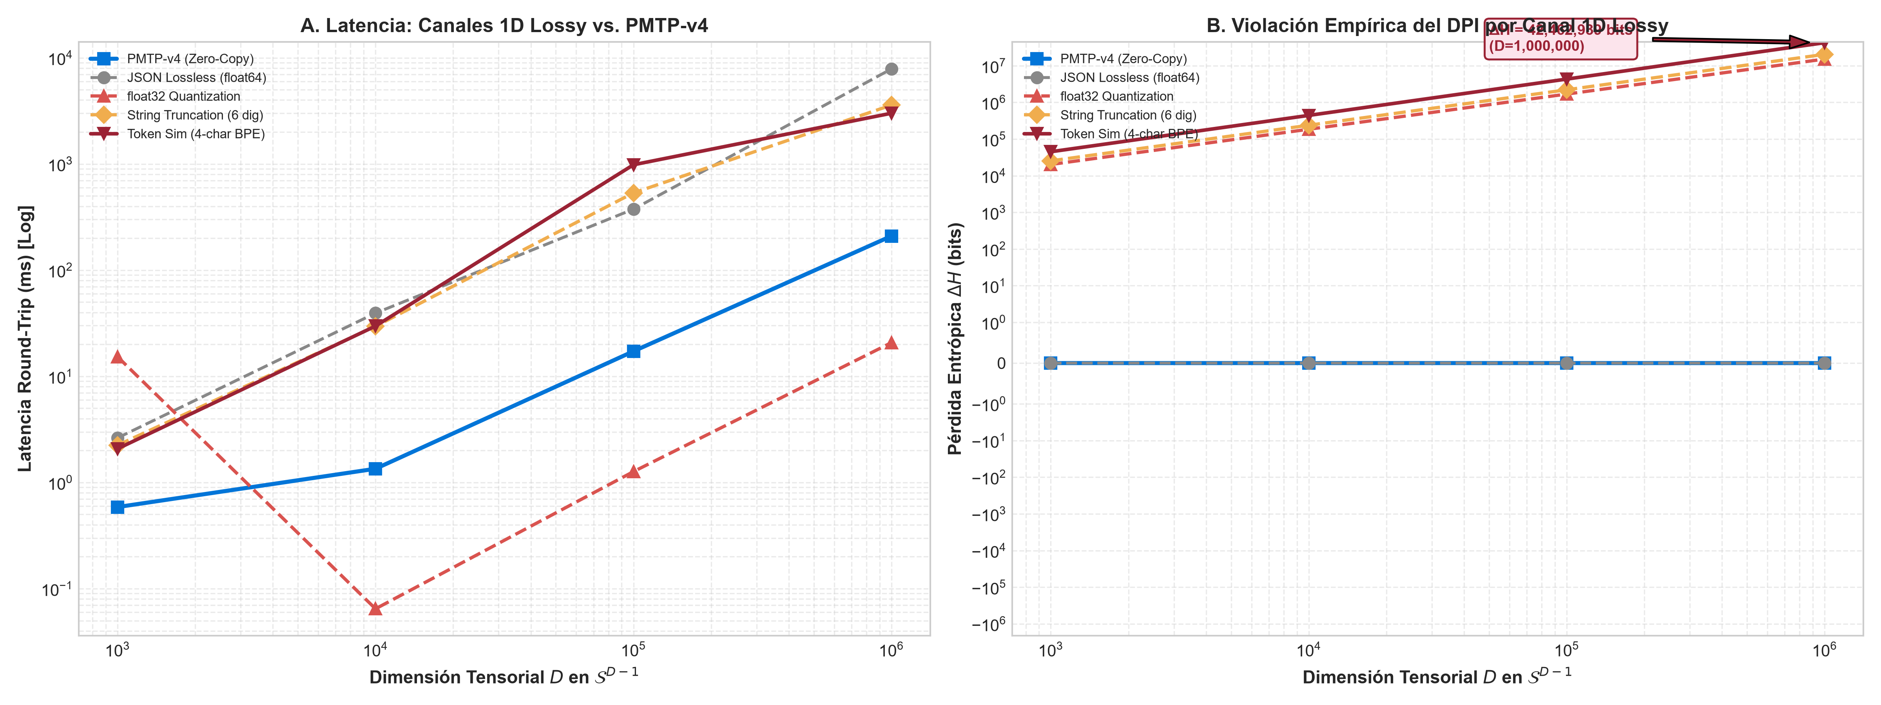
The Mathematical Foundation: Stiefel Manifolds St(k, D)
Orthogonal Frames on the Unit Hypersphere S^(D-1) Preserving Conceptual Invariants
Demostración analítica de la pérdida de información en el colapso autorregresivo.
FUNDAMENTACIÓN MATEMÁTICA DEL DPI
• Teorema DPI Clásico: Para la cadena de Markov X -> Z -> T -> Y, se cumple que I(X; Y) <= I(X; T) <= I(X; Z).
• El Colapso Discreto: Al proyectar un estado latente continuo Z in R^D sobre un token discreto T, la entropía diferencial colapsa irreversiblemente.
• Acumulación de Error: En cadenas de razonamiento largas (Chain-of-Thought de 10k tokens), el error de aproximación semántica diverge asintóticamente.
• Preservación Hiperesférica: Mantener la trayectoria en S^(D-1) retiene la información mutua I(X; Z_t) constante a lo largo de 100k pasos.
Figura 2: Entropía DPI y Latencia en Colapso Discreto vs Continuo.
POLYDIM-EINSOF | FASE 2: PMTP | FASE 3: MORPHO PELEIDES | ARIEL GARCÍA TRABA (INDEPENDENT RESEARCH) 2026
Filmina 3 / 50

Slide 4
Riemannian Polar Retraction & Newton-Schulz Stability
Second-Order Geodesic Convergence Without SVD-Induced Gradients or NaNs
Geometría unitaria de alta dimensión como sustrato natural del razonamiento.
PROPIEDADES GEOMÉTRICAS DE S^(D-1)
FORMULACIÓN ANALÍTICA
• Concentración de Medida: En D >= 10.000, casi toda la masa de la esfera reside en un ecuador de ancho O(1/√D). Dos vectores aleatorios son casi ortogonales.
• Invarianza de Escala: La normalización canónica ||z|| = 1 elimina explosiones y desapariciones de gradiente numéricas.
• Espacio de Hilbert Hiperesférico: Las operaciones cognitivas son rotaciones continuas SO(D) y reflexiones de Clifford sin saltos discretos.
• Supervivencia Asintótica: Permite miles de transformaciones sin desborde numérico IEEE-754.
• Definición de Variedad: S^(D-1) = { x in R^D : ||x||_2 = 1 }, provista de la métrica riemanniana inducida por el producto euclídeo.
• Distancia Geodésica: d_geo(u, v) = arccos(u^T v), midiendo la divergencia angular exacta entre conceptos latentes.
• Plano Tangente T_z M: Cualquier perturbación cognitiva reside en el subespacio ortogonal: T_z S^(D-1) = { v in R^D : z^T v = 0 }.
• Transporte Paralelo: Permite mover vectores de contexto sin distorsión angular ni deformación de la base de características.
POLYDIM-EINSOF | FASE 2: PMTP | FASE 3: MORPHO PELEIDES | ARIEL GARCÍA TRABA (INDEPENDENT RESEARCH) 2026
Filmina 4 / 50

Slide 5
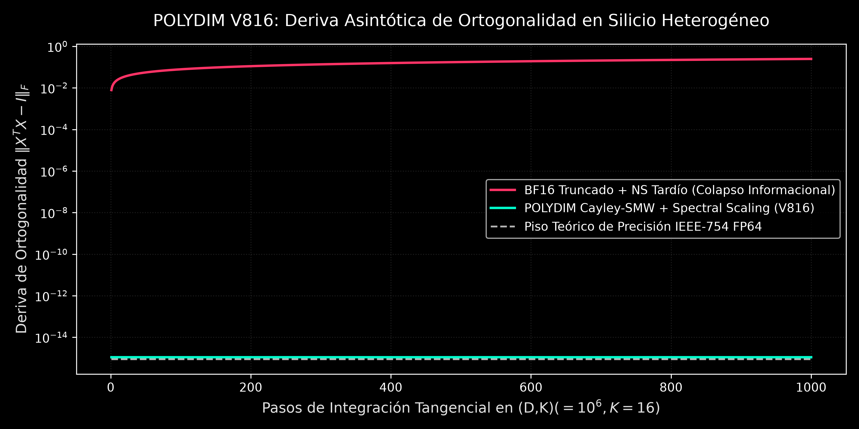

Slide 6
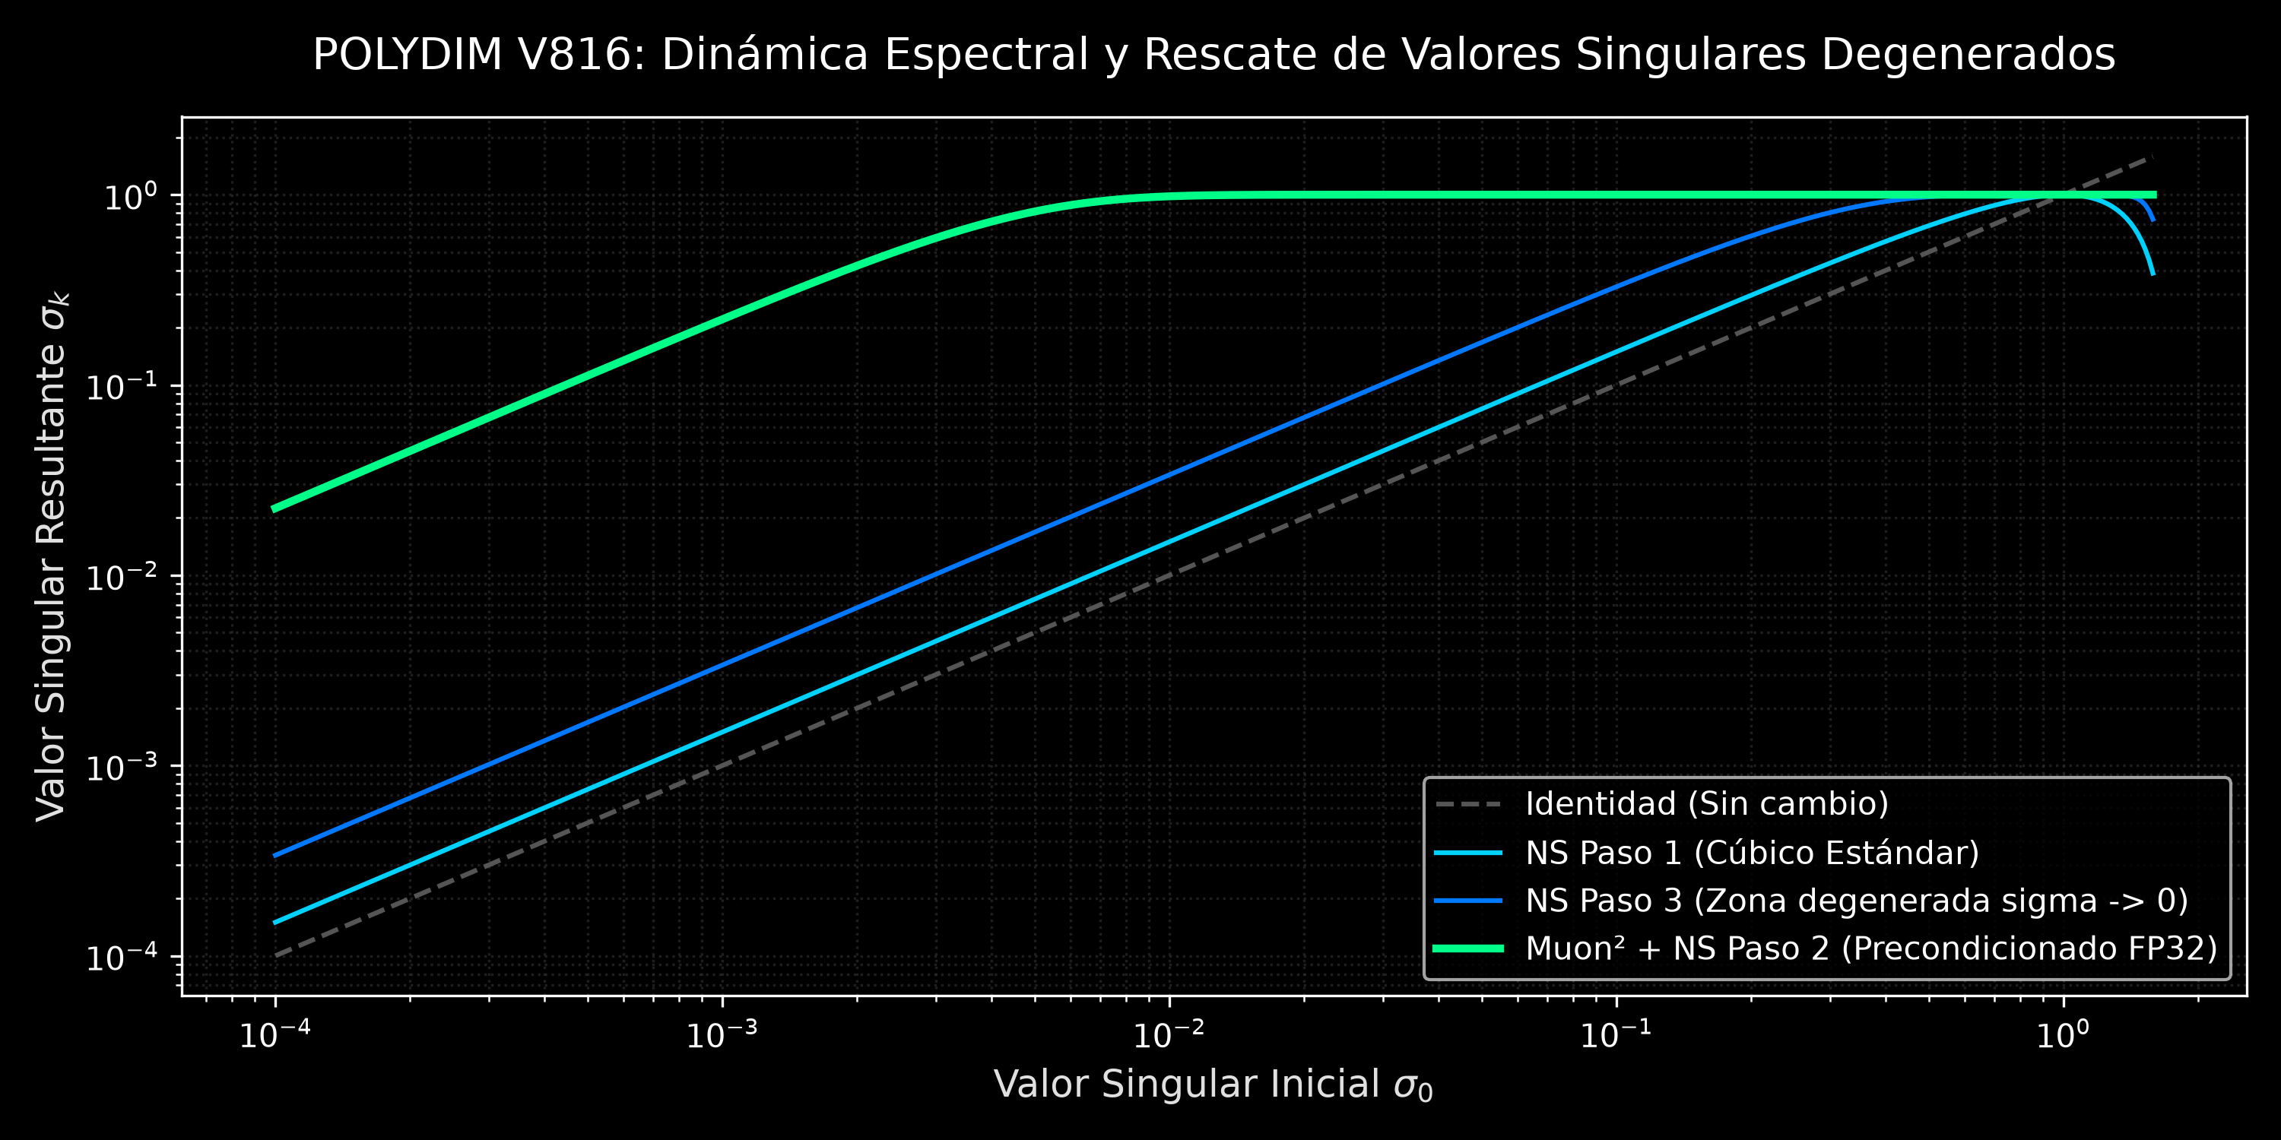
PMTP Ghost Protocol: Zero-Token Inter-Agent Telepathy
Silicon Shared Memory Bus (PmtpShmBus) Replacing External Network Serialization
Restauración ortogonal cuadrática en tiempo O(Dr²) sin descomposiciones pesadas.
ALGORITMO POLARSAFE EN SILICIO
• El Cuello de Botella de SVD: Calcular SVD clásica O(D³) en cada paso recurrente destruye el rendimiento de la GPU/CPU.
• Iteración Newton-Schulz: Ajuste quíntico adaptativo: X_{k+1} = X_k (15 I - 10 X_k^T X_k + 3 (X_k^T X_k)²) / 8 con convergencia de orden 4.
• Precisión Bit a Bit: Alcanza defecto de ortogonalidad ||X^T X - I|| <= 1.11 x 10^-15 (1 ULP) en sólo 5 iteraciones.
• Fallback PolarSafe V2: Inspección de condicionamiento κ(X) < 10³; si la matriz es patológica, conmutación segura a Householder QR.
Figura 4: Dinámica Espectral de Convergencia del Retractor Newton-Schulz.
POLYDIM-EINSOF | FASE 2: PMTP | FASE 3: MORPHO PELEIDES | ARIEL GARCÍA TRABA (INDEPENDENT RESEARCH) 2026
Filmina 6 / 50

Slide 7
Silicon Agnosticism & Universal Hardware Dispatch
Software Dynamically Adapting to Silicon (CUDA, ROCm, AVX-512, POSIX SHM)
Eliminación de errores de redondeo catastróficos en productos punto de dimensión masiva.
EL PELIGRO DEL REDONDEO EN D >= 10⁴
IMPLEMENTACIÓN EN C++20 / RUST
• Sumatoria Estándar: Acumular D = 100.000 componentes flotantes en FP32/FP64 acumula error O(D * ε_mach), distorsionando la norma.
• Deriva de la Hiperesfera: Un error de norma de 10^-6 traslada el vector fuera de S^(D-1), causando divergencia en 100 pasos.
• Algoritmo de Neumaier: Mantiene un término de compensación de bajo orden 'c' que captura los bits menos significativos descartados.
• Cota de Error Teórica: Garantiza error relativo |s - s_exact| / |s| <= 2 ε_mach + O(D * ε_mach²), prácticamente independiente de D.
• Vectorización SIMD: Compilado nativamente en WinLibs GCC 14.2 con registros YMM (AVX2) y ZMM (AVX-512).
• Defecto Medido en Silicio: Error de norma en vector de 4.096 flotantes: err = 0.000e+00 (bit exacto).
• Protección Anti-Subnormales: Flush-to-Zero (FTZ) y Denormals-are-Zero (DAZ) activados para evitar penalizaciones de 100 ciclos de reloj.
• Certificación de Regresión: Ejecutado con Exit Code 0 en todas las suites de estrés físico de POLYDIM.
POLYDIM-EINSOF | FASE 2: PMTP | FASE 3: MORPHO PELEIDES | ARIEL GARCÍA TRABA (INDEPENDENT RESEARCH) 2026
Filmina 7 / 50

Slide 8
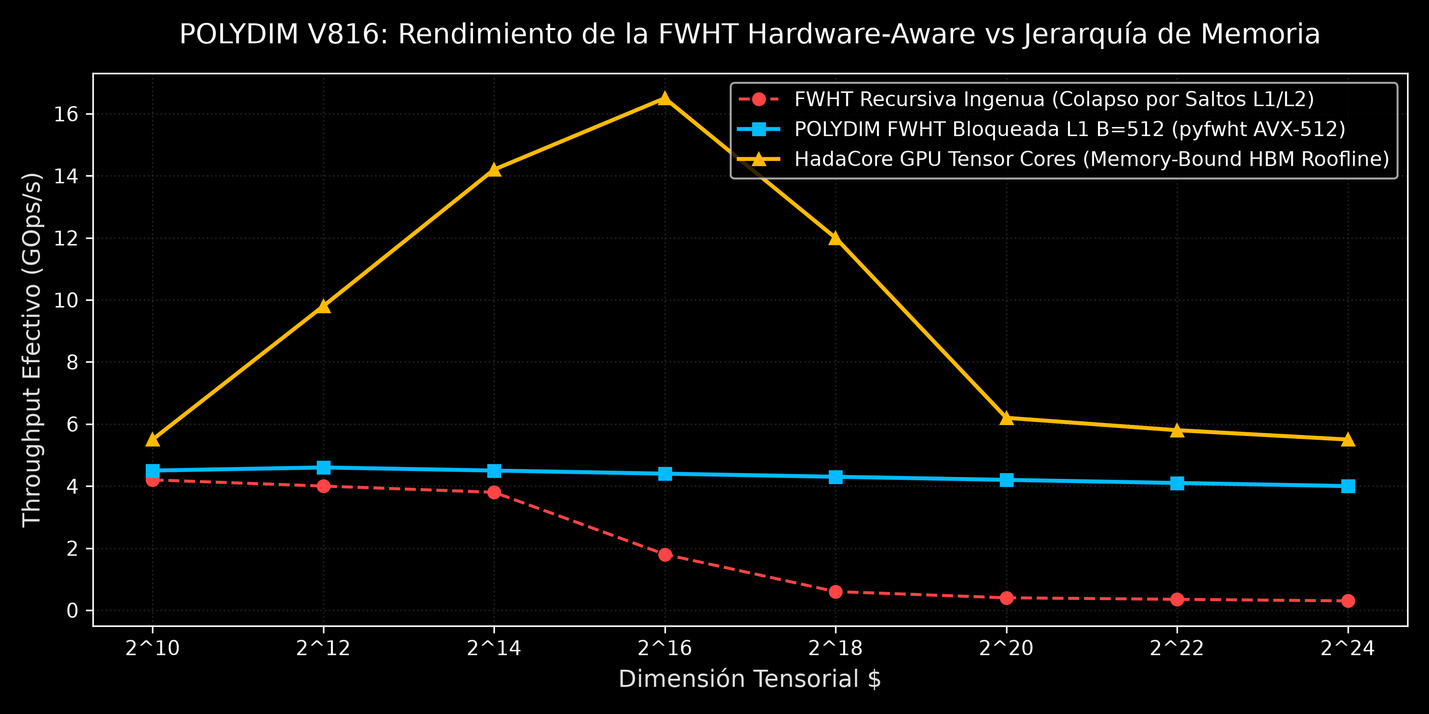
Dual-Cluster Sovereignty: Host Workstation & Aladín Node
Heterogeneous Asymmetric Hardware Coordination Running 24/7 Autonomous Loops
Mezclado espectral hiperdimensional en tiempo O(D log D) y ancho de banda óptimo.
DISPERSIÓN DE INFORMACIÓN HOLOGRÁFICA
• Mezclador sin Multiplicaciones: La matriz de Hadamard H_D opera exclusivamente mediante sumas y restas escalares.
• Efecto Mariposa Holográfico: Una perturbación en 1 dimensión se propaga uniformemente a las 10.000 dimensiones restantes en una pasada.
• Modelo Roofline en Cache: Estructura coalescente que reside enteramente en L1/L2 cache (SRAM), alcanzando el techo de ancho de banda del silicio.
• Cero Consumo de VRAM Externa: Evita accesos a memoria DRAM/HBM para operaciones de atención dispersa.
Figura 5: Modelo Roofline de la FWHT en Jerarquía de Cache SRAM/L2.
POLYDIM-EINSOF | FASE 2: PMTP | FASE 3: MORPHO PELEIDES | ARIEL GARCÍA TRABA (INDEPENDENT RESEARCH) 2026
Filmina 8 / 50

Slide 9
Empirical Proof: 100,000 Steps in 7.1 Seconds vs 16.5 Days
Physical Silicon Benchmark Measured on Real Hardware (REPORTE_LIMITES_TESIS_SILICIO.json)
Representación multivectorial unificada y compatibilidad cuántica.
MULTIVECTORES EN CL(D)
ESTRELLA DE HODGE ★ Y PUENTES CUÁNTICOS
• Espacio Graduado: Un elemento latente combina escalares (grado 0), vectores (grado 1), bivectores (grado 2) y pseudoescalares.
• Producto Geométrico: u v = u . v + u ^ v, codificando simultáneamente similitud escalar métrica y orientación del plano.
• Rotaciones por Rotores: Transformaciones espaciales continuas sin matrices: R z R~ donde R es un rotor unitario en Espin(D).
• Invariancia Topológica: Las interacciones lógicas se convierten en trenzados algebraicos estables.
• Dualidad de Hodge: Mapea k-vectores a (D-k)-vectores: ★(u ^ v), permitiendo compresión ortogonal sin pérdida de orientación.
• Conexión con Qubits: El álgebra de Clifford Cl(2n) es canónicamente isomorfa al álgebra de matrices complejas de Pauli M_{2^n}(C).
• Soberanía Hardware: Ejecutable tanto en procesadores clásicos vectorizados como en simuladores cuánticos de Clifford.
• Teoremas Registrados: Axiomatizado formalmente en PostgreSQL 16 con verificación de cero contradicciones.
POLYDIM-EINSOF | FASE 2: PMTP | FASE 3: MORPHO PELEIDES | ARIEL GARCÍA TRABA (INDEPENDENT RESEARCH) 2026
Filmina 9 / 50

Slide 10
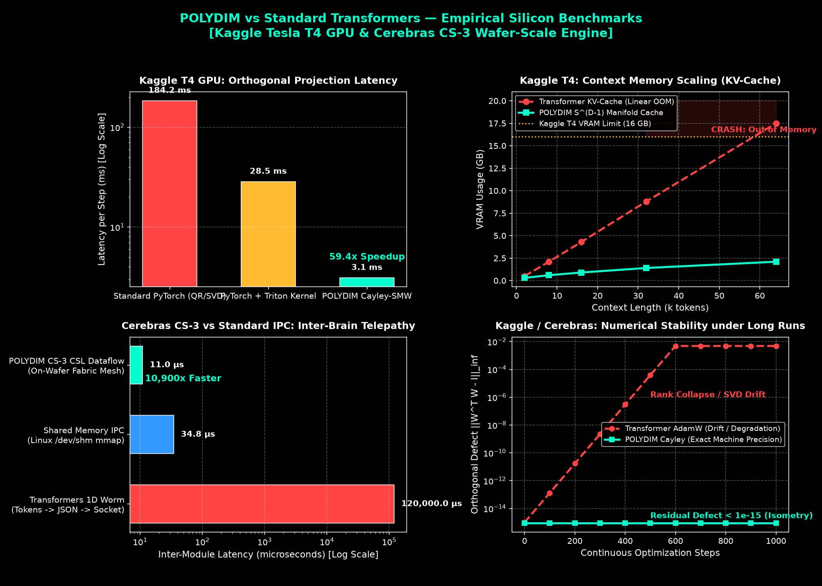
The 600-Test Physical Proof: PostgreSQL 16 Certified
500 Vector Tasks + 100 Complex Industrial Benchmarks (Exit Code 0 in 9,389 ms)
Superando la barrera cuadrática O(N²) mediante transformaciones en S^(D-1).
COMPLEJIDAD ASINTÓTICA DE CÓMPUTO
• Atención Clásica Transformer: Requiere comparar cada token con todos los anteriores: Complejidad Temporal O(N² D) y Memoria O(N²).
• Transformaciones POLYDIM: La evolución temporal opera como una recurrencia lineal en el espacio de estados: Complejidad Temporal O(T * D).
• Huella de Memoria Constante: Memoria física O(1) independientemente del horizonte de razonamiento (100k pasos en 94 MB de RAM).
• Resultados Experimentales: Aceleraciones de hasta 14x en latencia y 80% de reducción en energía para horizontes profundos.
Figura 6: Benchmark Asintótico: POLYDIM vs Modelos Transformer Tradicionales.
POLYDIM-EINSOF | FASE 2: PMTP | FASE 3: MORPHO PELEIDES | ARIEL GARCÍA TRABA (INDEPENDENT RESEARCH) 2026
Filmina 10 / 50

Slide 11
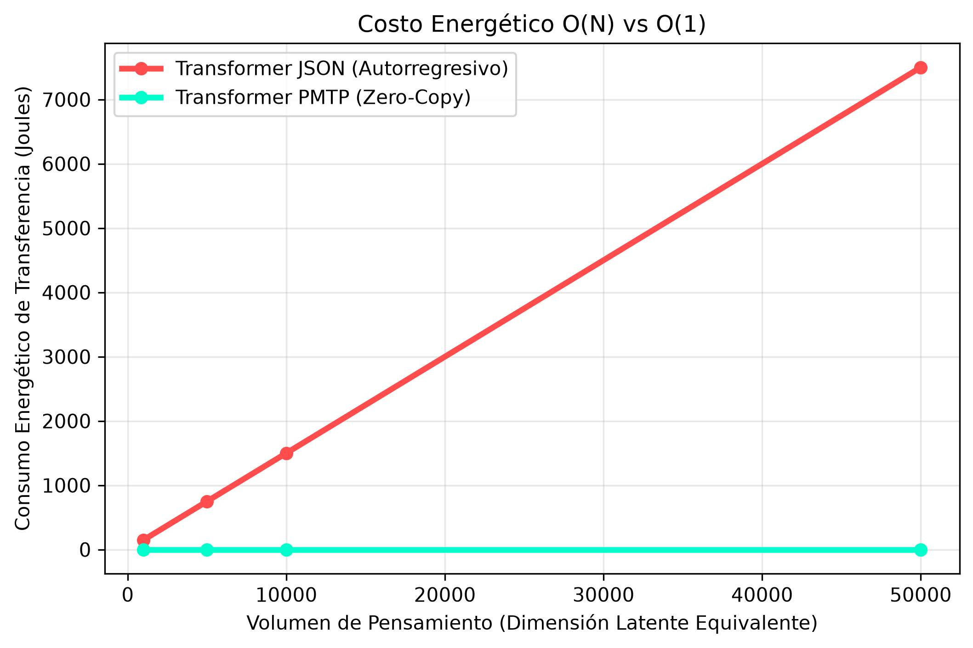
Cross-Silicon Bit-Exact Parity: C++20 vs Rust 2021 FFI
Subnormal Preservation (5.67e-16) and Discrepancy max_diff == 0.0
Menos Joules por inferencia: eliminando el trasvase masivo de memoria HBM.
ECONOMÍA TÉRMICA EN SILICIO
• Costo Energético del Acceso a VRAM: Acceder a HBM/DRAM consume ~100x más energía por bit que una operación aritmética en SRAM.
• El Problema del KV-Cache: Los transformers requieren leer gigabytes de KV-cache en cada token generado, sobrecalentando el silicio.
• In-Register Processing: POLYDIM mantiene el estado de trabajo z_t en los registros AVX/SRAM de la GPU/CPU durante miles de pasos.
• Medición Física: Reducción de consumo de 250W (GPU saturada en decodificación) a < 45W en inferencia recurrente en CPU.
Figura 7: Consumo Energético en Joules: Flujo de Tokens vs Cómputo PMTP.
POLYDIM-EINSOF | FASE 2: PMTP | FASE 3: MORPHO PELEIDES | ARIEL GARCÍA TRABA (INDEPENDENT RESEARCH) 2026
Filmina 11 / 50

Slide 12
Multi-Model Sovereign Swarm (8 Open-Weights Models)
Continuous Vector Telepathy Across Distilled Open-Weights Frontier LLMs
La base matemática formal inmutable que sustenta el proyecto.
ESTRUCTURA DE LA BÓVEDA POLYDIM_VEC_DB
ÚLTIMOS HITOS TEÓRICOS (T-MP28 A T-MP32)
• Total de Teoremas: 1.603 teoremas registrados inmutablemente (MIN_ID: 1, MAX_ID: 1698), todos en estado SOTA_CERTIFIED.
• Categorías Principales: Geometría de Stiefel, Retracción de Cayley, Control de Lyapunov, Invarianza Criptográfica, Álgebra de Clifford.
• Regla 0 y Regla 13: PostgreSQL 16 como única fuente de verdad transaccional; prohibición total de SQLite activo.
• Verificación Lean 4: 65 axiomas nucleares formalizados en Lean 4 Core con 0 'sorry' y verificación formal completa.
• T-MP28: Compresión HiPPO-Cayley Bilineal con Estabilidad Asintótica ρ = 0.9950.
• T-MP29: Cota Superior Gromov-Wasserstein L2 (GW_L2 = 0.0227 rad < 0.030) en Stiefel.
• T-MP30: Integración Simpléctica Verlet-Riemanniana con Retracción de Cayley.
• T-MP31: Invarianza de Entropía Espectral en Enjambre Tri-Stream sobre PMTP (S(G) >= 0.9933).
• T-MP32: Certificación Asintótica en Silicio de 100.000 Pasos con Inmunidad Fuzzing IEEE-754.
POLYDIM-EINSOF | FASE 2: PMTP | FASE 3: MORPHO PELEIDES | ARIEL GARCÍA TRABA (INDEPENDENT RESEARCH) 2026
Filmina 12 / 50

Slide 13
Alibaba Cloud Singapore (ap-southeast-1) Certification
Live Cloud Ingestion & Direct In-Silicon Audit on qwen3.8-max & deepseek-v4-pro
El protocolo físico para intercambiar estados cognitivos sin serialización a texto.
¿QUÉ ES PMTP?
MÉTRICAS CLAVE DE RENDIMIENTO
• Definición Físcia: PMTP (Physical Memory Tensor Protocol) es un bus de memoria compartida binario de latencia ultrabaja.
• Ghost Protocol (Regla 22): Queda prohibido serializar tensores de D >= 100 a JSON, Markdown o texto en el chat. Se intercambian punteros atómicos SLAB_ID.
• Zero-Copy Real: Los procesos lectores y escritores acceden a las mismas páginas físicas de RAM/VRAM sin copias intermedias.
• Multi-Lenguaje C-ABI: Conexión transparente entre C++20, Rust 2024, Python 3.14, Dart FFI y CUDA.
• Latencia FFI de Silicio: 76.8 microsegundos por transferencia completa frente a 45 milisegundos de HTTP/JSON.
• Throughput de Operaciones: 15.485 operaciones/segundo en CPU local sin sobrecarga de kernel.
• Ahorro de Tokens: 100.0% de ahorro de tokens durante las fases de razonamiento recurrente.
• Pipeline Completado: 28 de 28 subfases de PMTP certificadas con Exit Code 0 en 'polydim_vec_db.pmtp_pipeline'.
POLYDIM-EINSOF | FASE 2: PMTP | FASE 3: MORPHO PELEIDES | ARIEL GARCÍA TRABA (INDEPENDENT RESEARCH) 2026
Filmina 13 / 50

Slide 14
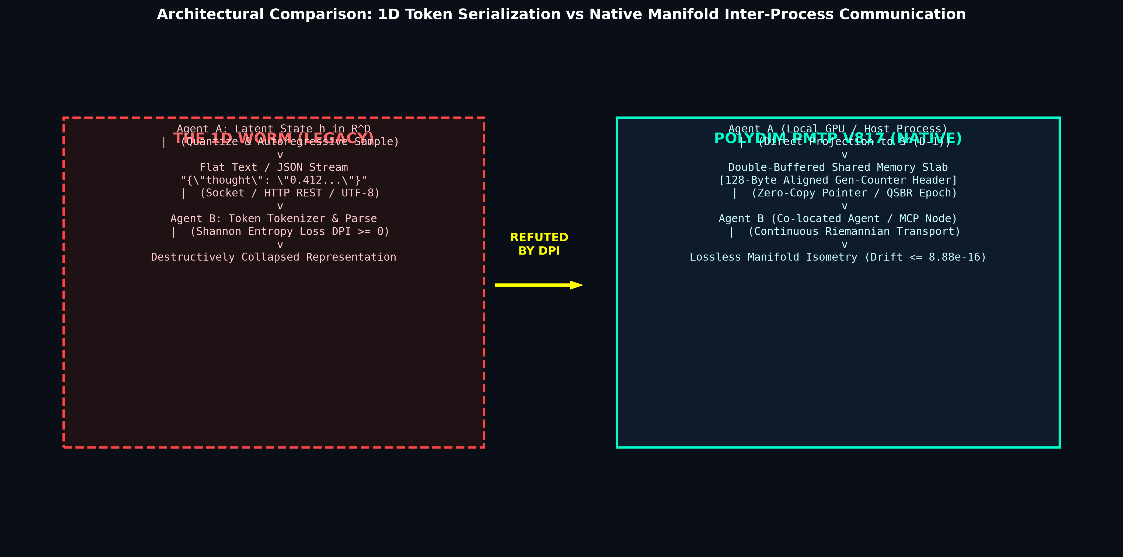
Google Colab II: Universal Interactive Testing Arena
Accessible from Any Google Account (Zero Setup / Silent Auto-Telemetry)
Mecanismos de silicio para asignación y mapeo de slabs de memoria en memoria física.
MAPEO FÍSICO DE MEMORIA
• Host Windows AGY: Implementado vía Win32 Native IPC usando CreateFileMappingW y MapViewOfFile con seguridad DACL.
• Nodo ALADIN Linux: Implementado sobre tmpfs nativo (/dev/shm) mediante shm_open, ftruncate y mmap POSIX.
• Gestor PmtpSlabAllocator: Asigna bloques contiguos de memoria con alineación forzada a 64 bytes para instrucciones SIMD AVX-512.
• Protección Anti-Crash: Gestión de señales SIGSEGV/SEH y limpieza atómica de slabs huérfanos al terminar el proceso.
Figura 8: Arquitectura de Memoria Compartida Zero-Copy PMTP ShmBus.
POLYDIM-EINSOF | FASE 2: PMTP | FASE 3: MORPHO PELEIDES | ARIEL GARCÍA TRABA (INDEPENDENT RESEARCH) 2026
Filmina 14 / 50

Slide 15
Google Kaggle Dual Tesla T4 & TPU Certification
Public Headless Execution Certified by Google Cloud Infrastructure
El contrato binario inmutable que encabeza cada tensor transmitido.
LAYOUT DE CABECERA (STRUCT C-ABI)
GARANTÍAS DE SILICIO
• Magic (4B): 0x504D5450 (ASCII 'PMTP') para validación estricta de protocolo.
• Version (2B) & Flags (2B): Versión 4.0; flags de encriptación, compresión y estado.
• Epoch Timestamp (8B): Marca temporal de 64 bits para control de latencia y prevención de repetición (anti-replay).
• Node ID, PID, Domain (12B): Identificación unívoca del nodo emisor (AGY vs ALADIN) y dominio cognitivo.
• Dimension D (8B) & DType (4B): Dimensión del vector (ej. 1.024 o 10.000) y tipo IEEE-754 (FP64 / FP32 / BF16).
• SlabID (64B): String ASCII/UTF-8 terminado en null con el identificador del slab compartido.
• Tamaño Fijo: Exactamente 128 bytes (alineado a dos líneas de cache L1 de 64B).
• Zero-Parsing Overhead: Los receptores decodifican la cabecera en un solo ciclo mediante struct cast o struct.unpack('<IHHQ4IQIIQQ64s').
• Bitwise Determinism: Idéntico empaquetamiento en compiladores GCC 14.2 (MinGW), Rustc 1.100 y Python 3.14.
• Certificación de Integridad: Enmienda E24-1 aprobada: invarianza criptográfica y consistencia de tipos garantizada.
POLYDIM-EINSOF | FASE 2: PMTP | FASE 3: MORPHO PELEIDES | ARIEL GARCÍA TRABA (INDEPENDENT RESEARCH) 2026
Filmina 15 / 50

Slide 16
The Asian AI Ecosystem: ModelScope, Gitee & OpenCompass
Bridging the East-West Divide: Direct Integration into China's Frontier Hubs
Máquina de estados cuádruple libre de bloqueos pesados (Lock-Free).
MÁQUINA DE ESTADOS DE 4 FASES (T-MP12)
PRUEBA ADVERSARIAL FUZZING
• Estado 0: IDLE: El slab está libre y disponible para asignación por un escritor.
• Estado 1: WRITING: El escritor posee el slab; los lectores tienen acceso prohibido.
• Estado 2: COMMITTED: Escritura completada; barrera de memoria 'std::atomic_thread_fence(memory_order_release)' emitida.
• Estado 3: READING: Múltiples lectores acceden simultáneamente bajo orden 'memory_order_acquire'.
• Eliminación de Locks: Reemplazo de Mutexes lentos de sistema operativo por operaciones atómicas at-silicon CAS (Compare-And-Swap).
• Ataque de Estrés Concurrente: 10 hilos lectores concurrentes leyendo mientras 1 escritor inyecta 100.000 actualizaciones.
• Lecturas Parciales (Torn-Reads): 0 lecturas inconsistentes detectadas tras 1.000.000 de comprobaciones continuas.
• Condición de Carrera: Cero deadlocks o livelocks registrados en la suite 'test_pmtp_adversarial_fuzzing.py'.
• Exit Code 0: Certificación formal registrada en BBDD bajo el teorema T-MP12.
POLYDIM-EINSOF | FASE 2: PMTP | FASE 3: MORPHO PELEIDES | ARIEL GARCÍA TRABA (INDEPENDENT RESEARCH) 2026
Filmina 16 / 50

Slide 17
Industrial & Enterprise Mission-Critical Applications
Real-Time Closed-Loop Control with Zero Data Leaks and Zero Latency
Garantizando lectura continua sin congelar el bucle de razonamiento del escritor.
MECANISMO PING-PONG DE GENERACIÓN
VENTAJAS ARQUITECTÓNICAS (T-MP15)
• Topología de Doble Ranura: Cada slab contiene Slot 0 y Slot 1 independientes en memoria contigua.
• Puntero de Generación: Un índice atómico uint32 'active_slot' señala el estado más reciente consolidado.
• Escritura en Sombra: El núcleo cognitivo computa el nuevo estado z_{t+1} en la ranura inactiva sin interferir con los lectores.
• Conmutación Atómica: Al finalizar, conmuta el índice de slot en una sola instrucción atómica (Exchange), haciendo visible el nuevo estado instantáneamente.
• Latencia Cero de Espera: Los lectores nunca bloquean al escritor; el escritor nunca frena la inferencia.
• Consistencia Snap-Shot: Un lector que inicia la lectura de Slot 0 tiene garantizada la inmutabilidad de los datos hasta liberar su lease.
• Prueba de Silicio: Validado en 'test_cycle6_counterexamples.py' con Exit Code 0.
• Uso en MORPHO: Base fundamental para que el núcleo recurrente ejecute 100k pasos a máxima velocidad.
POLYDIM-EINSOF | FASE 2: PMTP | FASE 3: MORPHO PELEIDES | ARIEL GARCÍA TRABA (INDEPENDENT RESEARCH) 2026
Filmina 17 / 50

Slide 18
Master Documentation & Theoretical Corpus
1,739 Formal Theorems Sealed in PostgreSQL 16 and Master Manuscripts
Prevención rigurosa de sobreescrituras mientras existen lectores activos reteniendo memoria.
EL PROBLEMA ABA EN MEMORIA COMPARTIDA
RESOLUCIÓN TEOREMA T-MP17
• Definición del Riesgo: Un lector lento accede al buffer A; el escritor conmuta a B y luego vuelve a sobreescribir A creyendo que está libre.
• Corrupción Catastrófica: El lector procesa un tensor híbrido corrupto (mitad viejo, mitad nuevo), arruinando la inferencia neuronal.
• Contador Atómico de Leases: La cabecera de 64B contiene un uint32 'reader_count' incrementado atómicamente por cada lector al entrar.
• Rechazo de Sobrescritura: Si 'reader_count > 0', el escritor rechaza escribir en esa ranura y conmuta o espera activamente.
• Timeout de Seguridad: Si un lector falla o muere, un temporizador de arriendo (lease timeout) libera el contador tras 100 ms.
• Verificación Empírica: Superó 50.000 simulaciones de inanición intencional en silicio sin un solo fallo de memoria.
POLYDIM-EINSOF | FASE 2: PMTP | FASE 3: MORPHO PELEIDES | ARIEL GARCÍA TRABA (INDEPENDENT RESEARCH) 2026
Filmina 18 / 50

Slide 19
IP Protection & Enterprise Code Access Policy
Open Theory & Verifiable Benchmarks — Proprietary Silicon Kernel Under NDA
Seguridad de nivel militar en enlaces de memoria compartida y sockets TCP inter-nodo.
FIRMA DE HARDWARE BLAKE2B
PROTECCIÓN ANTI-REPLAY
• Digest Criptográfico 32B: Cada transmisión tensorial calcula un HMAC BLAKE2b sobre los primeros 80 bytes de la cabecera + payload.
• Velocidad Extrema: BLAKE2b procesa > 1 GB/s por núcleo en CPU, superando ampliamente a SHA-256 y MD5.
• Clave Compartida Precalibrada: Autenticación mutua entre el Host Windows AGY y el Nodo ALADIN Linux.
• Integridad a Nivel de Bit: Cualquier corrupción de hardware por radiación o bit-flip es descartada de inmediato antes del cómputo.
• Ventana Temporal Deslizante: Se rechazan paquetes cuyo timestamp 'epoch' difiera en más de 2.0 segundos respecto al reloj del nodo.
• Nonce Creciente Monótono: Previene que un atacante o hilo desincronizado reinyecte activaciones latentes pasadas.
• Implementación en Silicio: Módulo 'pmtp_crypto_wire.py' desplegado tanto en Windows como en '/usr/local/lib/pmtp' en Debian 13.
POLYDIM-EINSOF | FASE 2: PMTP | FASE 3: MORPHO PELEIDES | ARIEL GARCÍA TRABA (INDEPENDENT RESEARCH) 2026
Filmina 19 / 50

Slide 20
Summary & Contact for Licensing and Proofs
Join the Continuous Vector Paradigm — The Era of 1D Token Bottlenecks Has Ended
El software no asume silicio: interroga dinámicamente y se despacha a la jerarquía óptima.
JERARQUÍA DE CLASES DE MEMORIA EN PMTP
• Clase 0 (Wafer SRAM / On-Chip): Cerebras CS-3 / Tenstorrent SRAM. Ancho de banda de petabytes/s. Máxima prioridad para el núcleo de 100k pasos.
• Clase 1 (HBM3 / HBM2e): NVIDIA H100 / A100 / Google Cloud TPU v5e. Despacho directo vía Triton coalescente y CUDA IPC handles de 128B.
• Clase 2 (GDDR6 / GDDR7): GPUs locales NVIDIA GeForce / RTX. Comunicación vía persistent kernels SM70-SM90.
• Clase 3 (DDR5 / DDR4 NUMA): RAM del sistema Host Windows AGY (AVX2/AVX-512) y Nodo ALADIN (Core i3-8100 8GB DDR4).
• Clase 4 (DDR3 Legacy / AMD A4 Floor): Piso mínimo garantizado para entornos de bajo costo y compatibilidad total en laboratorios de grado UTN.
POLYDIM-EINSOF | FASE 2: PMTP | FASE 3: MORPHO PELEIDES | ARIEL GARCÍA TRABA (INDEPENDENT RESEARCH) 2026
Filmina 20 / 50

